Slide 1
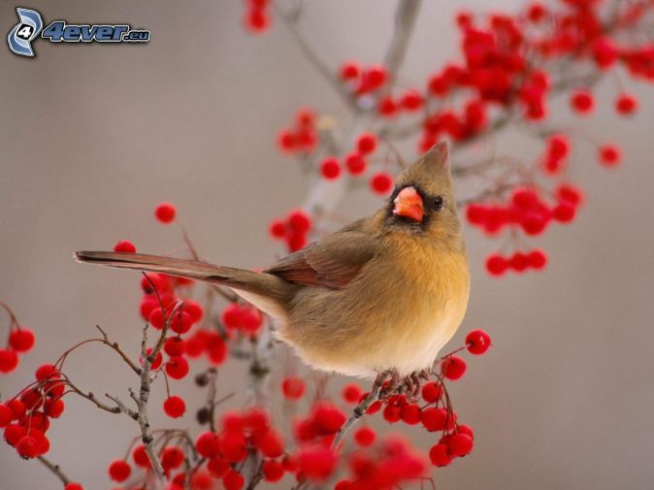
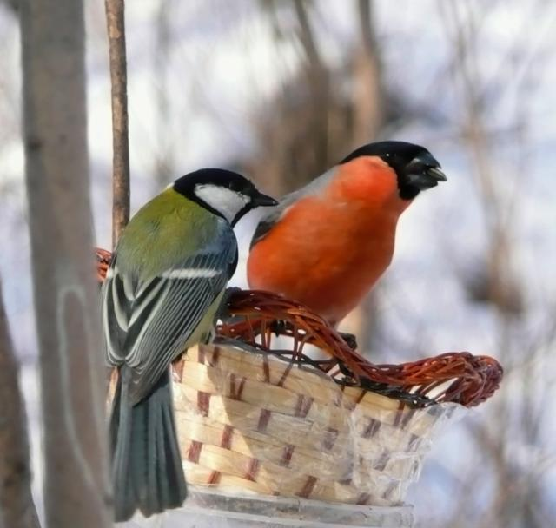
Мои друзья-птицы
Рисование по памяти

Slide 2
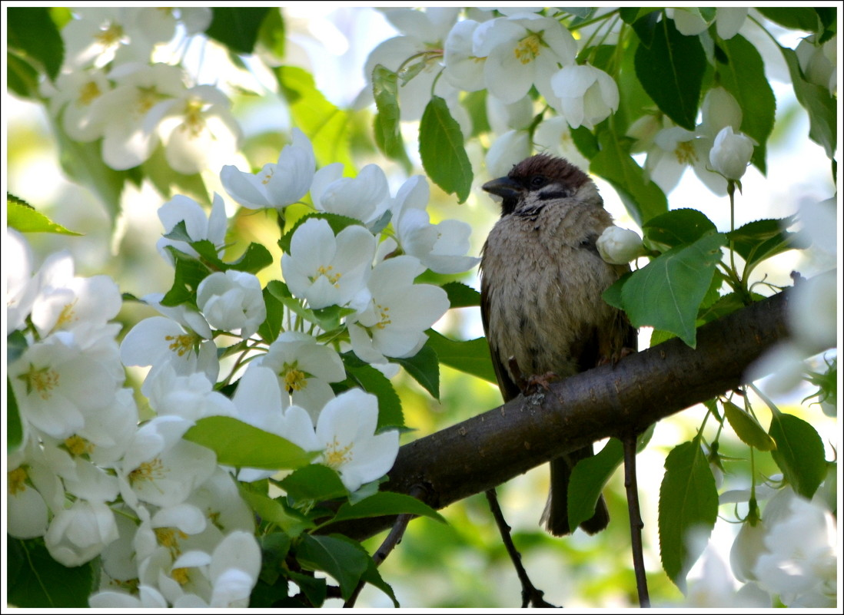
М.Исаковский
Растаял снег, луга зазеленели,
Телеги вновь грохочут по мосту,
И воробьи от солнца опьянели,
И яблони качаются в цвету

Slide 3
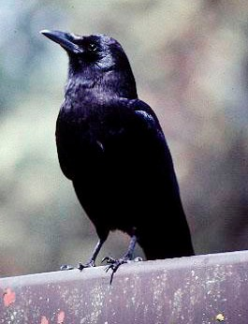
Кар-кар-кар! Кар-кар-кар! – Вот и весь репертуар. Оглашает крону клёна Своим пением …
ворона

Slide 4
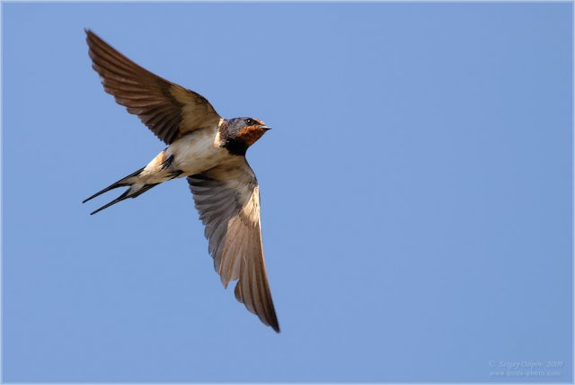
Угадайте, что за птичка -Тёмненькая невеличка? Беленькая с живота, Хвост раздвинут в два конца.
ласточка

Slide 5
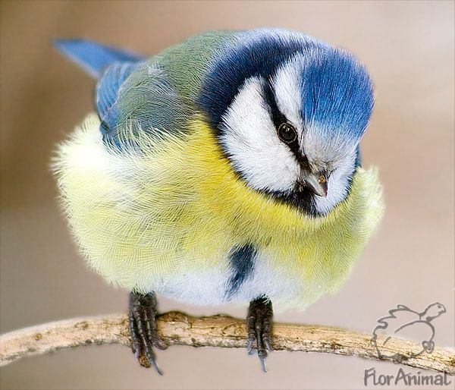
Спинкою зеленовата, Животиком желтовата, Чёрненькая шапочка И полоска шарфика.
синичка

Slide 6
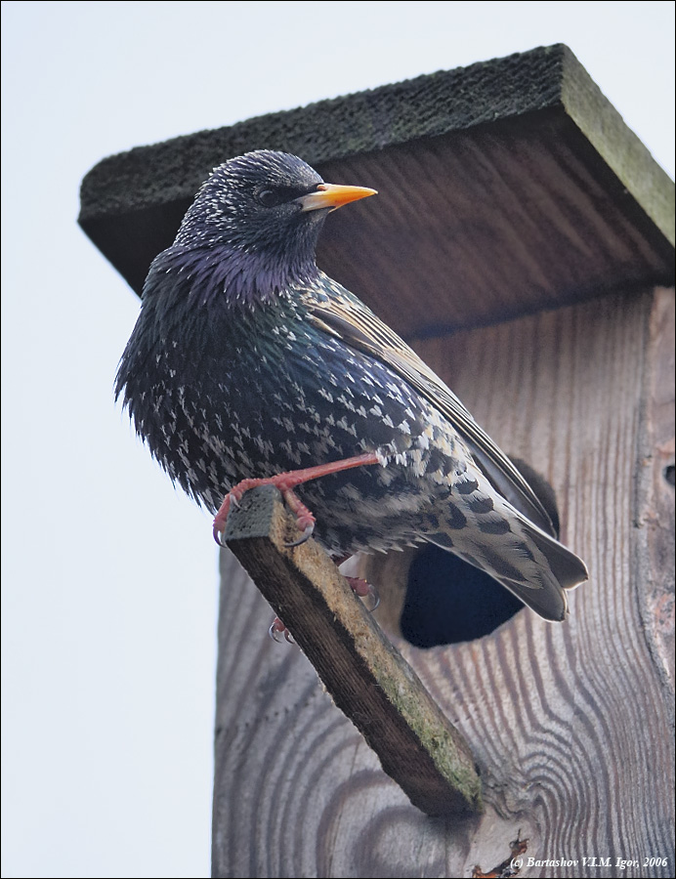
Он прилетает каждый год Туда, где домик ждёт. Чужие песни петь умеет, А всё же голос свой имеет.
скворец

Slide 7
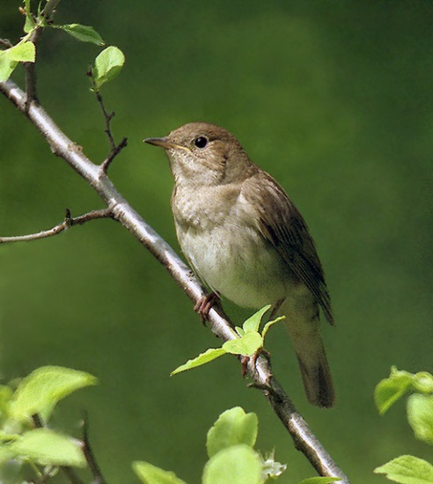
Кто без нот и без свирели Лучше всех выводит трели, Голосистее, нежней? Кто же это?
соловей

Slide 8
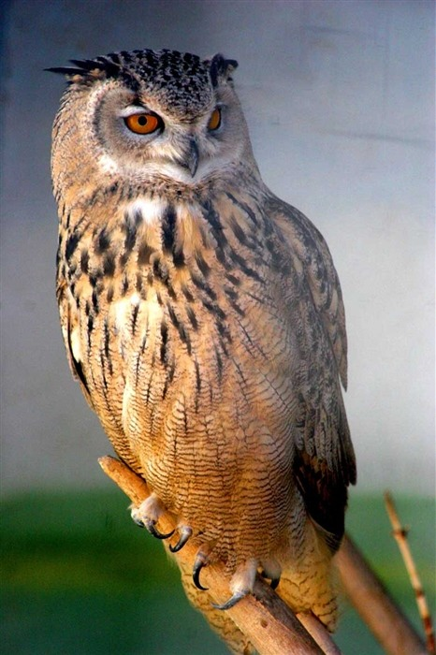
Всю ночь летает - Мышей добывает. А станет светло - Спать летит в дупло.
сова

Slide 9
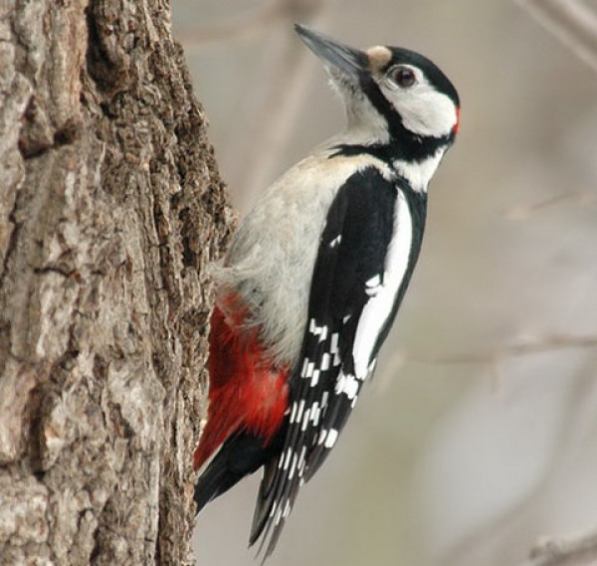
По дереву стучу, Что-то я достать хочу. Хоть и скрылся под корой - Червячок-то будет мой!
дятел

Slide 10
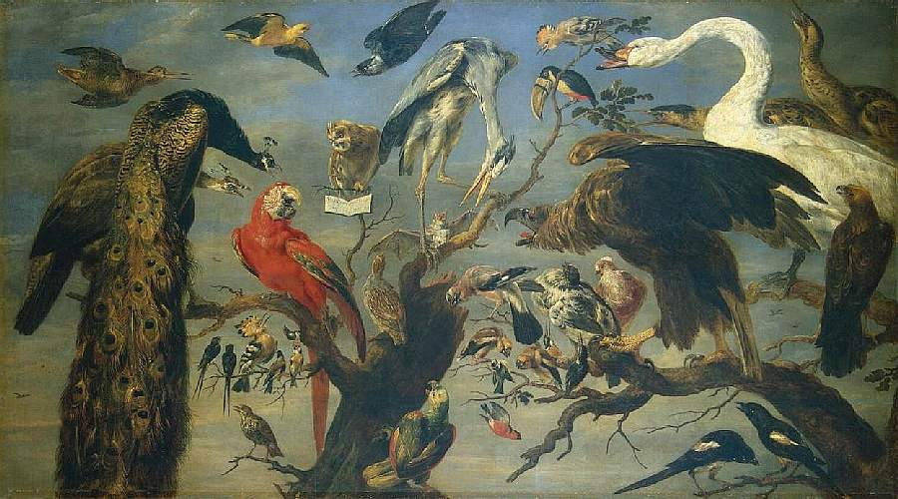
Ф. Снейдерс «Птичий концерт»

Slide 11
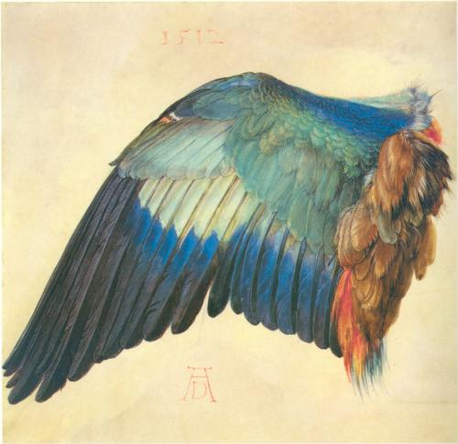
А. Дюрер.
«Крыло голубого зимородка»

Slide 12
Спал цветок и вдруг проснулся, (Туловище вправо, влево.) Больше спать не захотел, (Туловище вперед, назад.) Шевельнулся, потянулся, (Руки вверх, потянуться.) Взвился вверх и полетел. (Руки вверх, вправо, влево.) Солнце утром лишь проснется, Бабочка кружит и вьется. (Покружиться.)

Slide 13
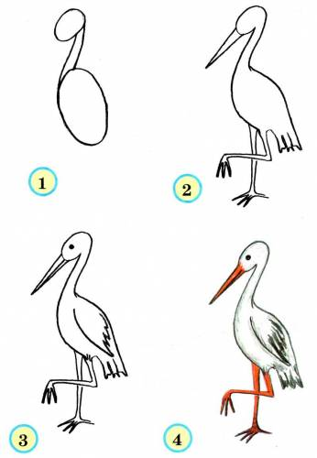
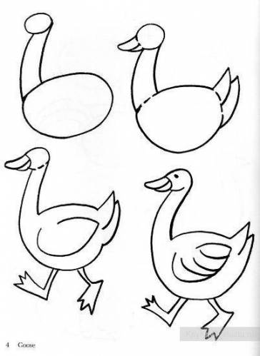

Slide 14
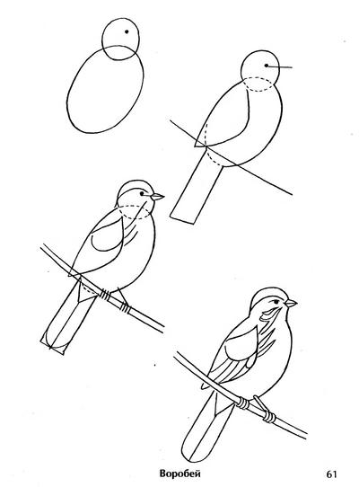
Рисуем Воробья

